Slide 1
Kronika jedna nebo dvě?
Knihy tři nebo čtyři?

Slide 2
Datace díla:
Kosmas datoval vznik svého díla v úvodním listu příteli Gervasiovi:
- Za vlády císaře Jindřicha V. (1106–1125)
- Za pontifikátu papeže Kalixta II. (1119–1124)
- Za vlády knížete Vladislava I. (1110–1117, 11120–1125)
- Za episkopátu biskupa Heřmana (1099–1122)
První kniha proto musela být dokončena mezi léty 1119–1122.
Žánr:
- Kosmas své dílo označoval nejrůznějším způsobem:
Kronika (II/51, III/59, III/60)
Letopis (temporibus hec acta: II/40)
Báseň (E/II)
- Žánrově rozkolísané dílo, projevuje se vliv různých předloh, zejména Reginona z Prümu
Struktura Kroniky:
Dnes se skládá ze tří knih, ale:
III/58
…
Když kníže moravský Ota, jenž stále byl knížeti po boku, poznal, co se děje, ze strachu, aby snad nebyl zajat, smuten se vrátil na Moravu. I smířil se Vladislav s bratrem o veliko­nočním týdnu ve středu. Po oktávu pak velikonočním dne 12. dubna v tu neděli, v kterou tehdáž bylo Milosrdenství Bo­ží, dobrotivý a milosrdný kníže Vladislav za velikého pláče svých odešel ke Kristu a milosrdenství, jež vždy pro jméno Kristovo prokazoval chudým, došel ovšem od milosrdného Hospodina samého. Byl pohřben v kostele svaté Panny Marie, jejž sám vystavěl Kristu a jeho matce, hojně nadal všemi kostelními potřebami a založil tam dosti znamenité mnišské opatství. Jméno místa je Kladruby.
Jaký to býval kníže, když život hýbal mu údy,
můžete ze skutků jeho, jež byly již vypsány, zvědět,
jaké chvály je hoden neb jaké zaslouží pocty.
Budiž konec i knihy, kde našeho knížete konec.
III/59
Pamatuji se, že jsem řekl v úvodu první knihy, že tato kronika byla vydána za časů knížete Vladislava a biskupa Heřmana. Ti byli již z tohoto slzavého údolí osudem přeneseni v kraj bohdá blaženosti, ale dějinné látky zbývá ještě hojnost. A proto
sličná rádkyně má, dej nyní, Múzo, mi radu,
mám-li tu zaraziti kotvu u břehu, či, ač dosud burácejí větry, mám rozestříti plachty k plavbě na širé moře. Vždyť ty, jež nikdy nestárneš, neustáváš mne, starce, pokoušet k jinošským studiím, ač dobře víš, že ve mně jako v každém starci jest dětinská mysl a slabý duch. Kéž by mně, již osmdesátiletému, Bůh vrátit chtěl ta minulá léta, v nichž sis dost nahrála se mnou kdysi v Lutychu pod mistrem Frankem na trávnících a lukách gramatiky a dialektiky!

Slide 3
III/60:
Za kralování Pána našeho Ježíše Krista, trojího a jediného všemohoucího Boha, když kníže Vladislav sešel z tohoto světa, jak jsme svrchu pověděli, jeho bratr Soběslav, věkem sice mladší, ale moudrostí nad zralé zralejší, štědrý dárce, obyvatelům milý, lidu obojího pohlaví i stáří příjemný, za svorného souhlasu všech Čechů byl pozdvižen dne 16. dubna podle dědičného práva na starobylý knížecí stolec.
Ty, jenž veškeren svět svým věcným rozumem řídíš,
kdo by byl naději měl neb kdo by byl uvěřit mohl,
mír že by bez mnohé krve byl ujednán onoho roku,
zvláště když se pan Ota na podnět některých lidí zavázal tou přísahou, že odejde z hradu Vyšehradu teprve tehdy, až buď jako poražený bude pykati ztrátou hrdla, nebo jako vítěz dosáhne výše stolce knížecího. Ale Pán náš Ježíš Kristus, jenž ruší a v nic obrací rady knížat, pro zásluhu nejsvětějšího mučedníka Václava zařídil v svém milosrdenství věc tak, jak Láska Vaše z mého dřívějšího vypravování dobře ví.
Doslova „iure hereditario in principatus solio“. K povýšení knížete Soběslava I. došlo 16. dubna 1125.

Slide 4
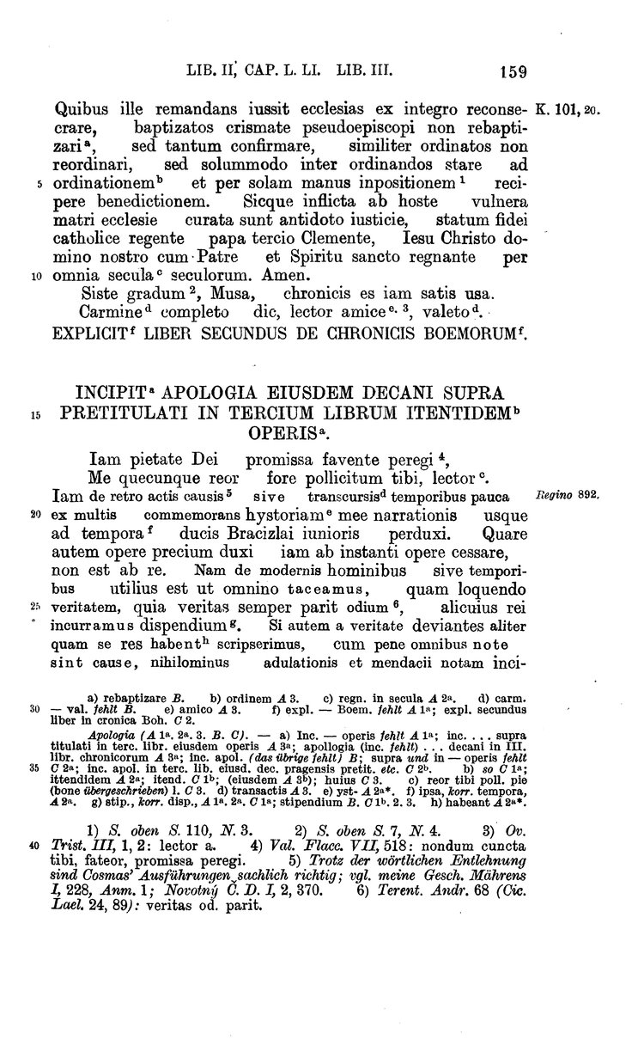
Ten v své odpovědi nařídil kostely znova světit, ale osoby, pokřtěné křižmem lžibiskupovým, nekřtít znova, nýbrž jen biřmovat, podobně že se nemají vysvěcení světit podruhé, nýbrž mají toliko stát mezi svěcenci při svěcení a pouhým vzkládáním rukou přijmouti požehnání. A tak rány, zasazené matce církvi od nepřítele, byly vyhojeny lékem spravedlnosti, když stav víry křesťanské spravoval papež Kliment třetí a když Ježíš Kristus, Pán náš, s Otcem a Duchem svatým kraloval po všecky věky věků. Amen.
Zastav, Múzo, svůj krok, již dosti jsi stvořila kronik.
Řekni, když skončena báseň: „Buď sbohem, čtenáři milý!“
Končí se druhá kniha kroniky české
Počíná se omluva téhož děkana, svrchu jmenovaného, k třetí knize téhož díla
S přispěním milosti Boží jsem, milý čtenáři, splnil z toho, co tobě jsem slíbil, jak soudit mohu, již všecko
Když jsem připomněl málo z mnohého o dávno minulých událostech nebo o minulých časech, došel jsem v svém líčení dějin až k časům knížete Břetislava Mladšího. Proč jsem však uznal za dobré upustit již od dalšího díla, má svou příčinu. Neboť užitečnější jest, abychom docela pomlčeli o nynějších lidech nebo časech, nežli abychom mluvíce pravdu, a pravda vždy plodí nenávist, neměli z toho nějakou škodu. Kdybychom se však uchýlili od pravdy a psali jinak, než jak se věci mají, upadli bychom nicméně ve výtku pochlebenství a lži, poněvadž jde o poměry skoro obecně známé. Vždyť lidé naší doby, jsouce svlečeni ze ctností, touží býti oblečeni samými chválami, a to jest největší jejich pošetilostí, chtít se těšiti z projevů uznání a nečiniti to, co zasluhuje uznání.

Slide 5
Počíná se omluva téhož děkana, svrchu jmenovaného, k třetí knize téhož díla
S přispěním milosti Boží jsem, milý čtenáři, splnil z toho, co tobě jsem slíbil, jak soudit mohu, již všecko
Když jsem připomněl málo z mnohého o dávno minulých událostech nebo o minulých časech, došel jsem v svém líčení dějin až k časům knížete Břetislava Mladšího. Proč jsem však uznal za dobré upustit již od dalšího díla, má svou příčinu. Neboť užitečnější jest, abychom docela pomlčeli o nynějších lidech nebo časech, nežli abychom mluvíce pravdu, a pravda vždy plodí nenávist, neměli z toho nějakou škodu. Kdybychom se však uchýlili od pravdy a psali jinak, než jak se věci mají, upadli bychom nicméně ve výtku pochlebenství a lži, poněvadž jde o poměry skoro obecně známé. Vždyť lidé naší doby, jsouce svlečeni ze ctností, touží býti oblečeni samými chválami, a to jest největší jejich pošetilostí, chtít se těšiti z projevů uznání a nečiniti to, co zasluhuje uznání.
Tak tomu však nebývalo u starých. Ti, ač byli chvály velmi hodni, přece se vyhýbali chválám, po kterých nynější lidé tak touží, a zač se oni styděli, tím se tito honosí. Jestliže bychom skutky takových lidí svědomitě vylíčili, poněvadž leckteré nejsou podle vůle Boží, jistě se nevyhneme urážce některých dosud naživu jsoucích osob, lidí novopečených a přitakávačů, kteří v ústech nemají k řeči knížete nic tak nasnadě, jako: „Tak, pane,“ druhý: „Tak jest, pane,“ třetí: „Tak učiň, pane!“ Dříve arci nebývalo tomu tak. Neboť kníže míval v úctě nejvíce toho, kdo pro spravedlnost nastavil štít proti nespravedlnosti a kdo zlé rádce a takové, kteří se uchylovali z cesty práva, zakřikl jediným slovem pravdy. Takových dnes není nebo jest jich jen málo, a jsou-li, když mlčí, jako by jich ani nebylo. Neboť stejně se uznává za vinu a odsuzuje se zamlčeti pravdu jako přisvědčiti nepravdě. Proto se nám zdá mnohem bezpečnějším vypravovati sen, o kterém nikdo nevydá svědectví, než psáti o činech žijících lidí. A z té příčiny zanecháváme potomkům, aby šíře vylíčili jejich skutky; aby nás však nikdo nevinil, že jsme jich pominuli, aniž jsme se jich dotkli, budeme se přece snažiti, abychom něco málo z nich v krátkosti zaznamenali.

Slide 6
Závěr:
Kronika jedna nebo dvě?
I/1:
„Incipit Primus Libellus“
I/E:
„Sed quia, sicut ait beatus Hieronimus aliter visa, aliter audita, aliter narratur ficta, que melius scimus, melius et proferimus, nunc auxiliante Deo et sancto Adalberto ea fert animus dicere, que ipsimet vidimus, vel que ab his referentibus, qui viderunt, veraciter audivimus. Explicit Liber primus de Chronicis Boemorum“.
II/1:
„Incipit Liber secundus“
II/E:
„Siste gradum, Musa, chronicis es iam satis usa.
Carmine completo dic, lector amice, valeto.
Explicit Liber secundus de Chronicis Boemorum“.
III/P:
„Incipit Apologia“
III/58:
„Sit libri finis, nostri duci ubi finis“
III/59:
Začátek čtvrté knihy?

